Slide 1


UBND QUẬN DƯƠNG KINH
TRƯỜNG TIỂU HỌC ANH DŨNG

Slide 2
KHỞI ĐỘNG

Slide 3




Slide 4


Quan sát tranh, nói nhanh tên bài đọc.
Những cánh buồm

Slide 5
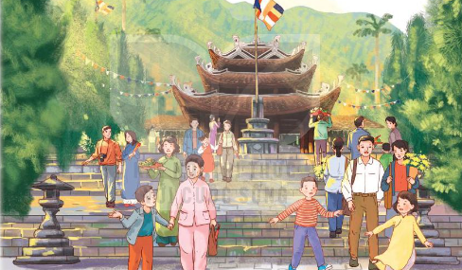
Quan sát tranh, nói nhanh tên bài đọc.
Đi hội chùa Hương

Slide 6
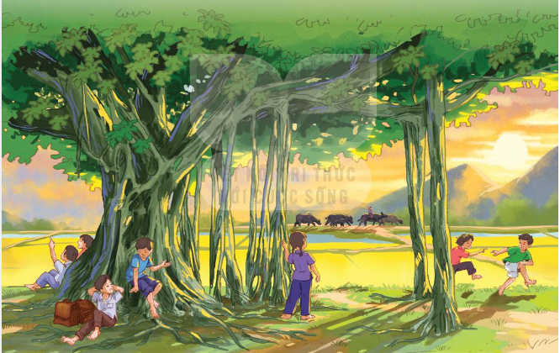
Quan sát tranh, nói nhanh tên bài đọc.
Cây đa quê hương

Slide 7
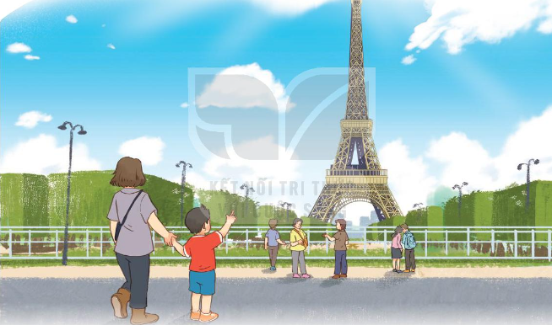
Quan sát tranh, nói nhanh tên bài đọc.
Chuyến du lịch thú vị

Slide 8


Slide 9
Tô Hoài tên khai sinh là Nguyễn Sen, sinh ngày 07 tháng 9 năm 1920, tại làng Nghĩa Đô, phủ Hoài Đức, tỉnh Hà Đông (nay là phường Nghĩa Đô, quận Cầu Giấy, Hà Nội). Ông là tác giả của nhiều tác phẩm nổi tiếng: “Dế Mèn phiêu lưu kí”,“Truyện Tây Bắc”,... Ông đã được nhà nước Việt Nam tặng Giải thưởng Hồ Chí Minh về Văn học – Nghệ thuật.

Slide 10

Những từ dễ viết sai
phiêu
开头
lưu kí
开头
nghệ thuật
开头

Slide 11
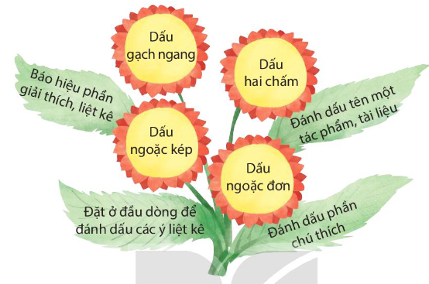
2. Tìm công dụng của mỗi dấu câu.

Slide 12

3. Chọn dấu ngoặc kép, dấu hai chấm hoặc dấu gạch ngang thay cho bông hoa trong đoạn văn dưới đây:
Trong cuốn sách Những bức thư giải Nhất Việt Nam , có nhiều bức thư xúc động về những chủ đề khác nhau như
Thư gửi cho một người bạn để bạn hiểu về đất nước mình.
Thư gửi cho một người mà tôi ngưỡng mộ nhất.
Thư gửi cho một người bạn nhỏ không nhà.

Slide 13
Trong cuốn sách “Những bức thư giải Nhất Việt Nam”, có nhiều bức thư xúc động về những chủ đề khác nhau như:
- Thư gửi cho một người bạn để bạn hiểu về đất nước mình.
- Thư gửi cho một người mà tôi ngưỡng mộ nhất.
- Thư gửi cho một người bạn nhỏ không nhà.

Slide 14
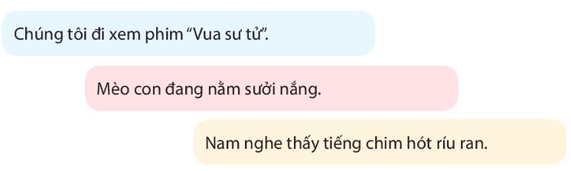
4. Thêm trạng ngữ để bổ sung thông tin về thời gian, địa điểm hoặc mục đích, nguyên nhân,... cho các câu dưới đây:

Slide 15
+ Để giải trí, tối qua, chúng tôi đi xem phim “Vua sư tử” (TN chỉ mục đích + thời gian)
+ Bên hiên nhà, mèo con đang nằm sưởi nắng. (TN chỉ địa điểm)
+ Buổi sáng, Nam nghe thấy tiếng chim hót ríu ran. (TN chỉ thời gian)

Slide 16
5. Dựa vào bài thơ Giọt sương, viết 3 – 5 câu, trong đó có sử dụng biện pháp nhân hoá.
GIỌT SƯƠNG
Giọt sương đêm long lanh
Nằm nghiêng trên phiến lá
Lắng tai nghe tiếng đêm
Của làng quê êm ả.
Trăng chuyện trò thân mật
Với những vì sao đêm
Sương ghi trên lá mềm
Biết bao lời thương mến.
Rồi bình minh chợt đến
Sương tan theo ánh trời
Hoà mình vào trong đất
Gọi sự sống muôn nơi.
(Phạm Thị Út Tươi)
Sương nghe lời chị gió
Thì thào trong vườn trăng
Sương nghe tiếng mầm xanh
Gọi nhau trong lòng đất.

Slide 17
Ví dụ: Giọt sương trong bài thơ trên thật đẹp. Vào buổi đêm, giọt sương nằm trên phiến lá lắng nghe tiếng đêm, nghe lời chị gió và nghe trăng trò chuyện với vì sao. Vào buổi sáng, giọt sương lại tan đi mất để gọi sự sống muôn nơi.

Slide 18


